Slide 1

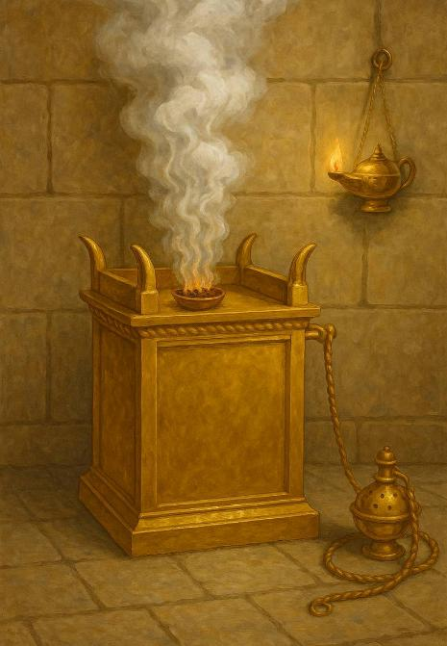
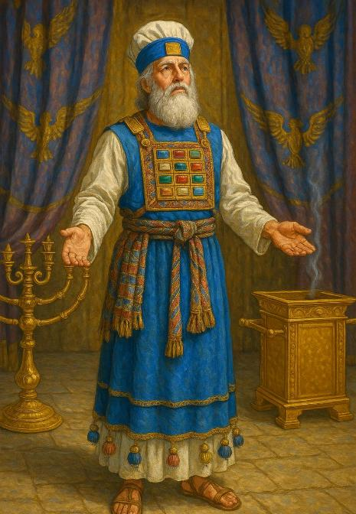
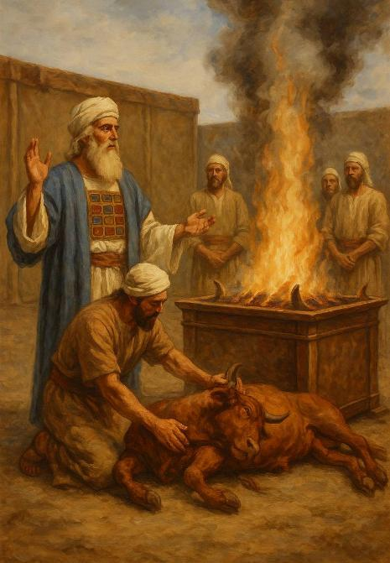
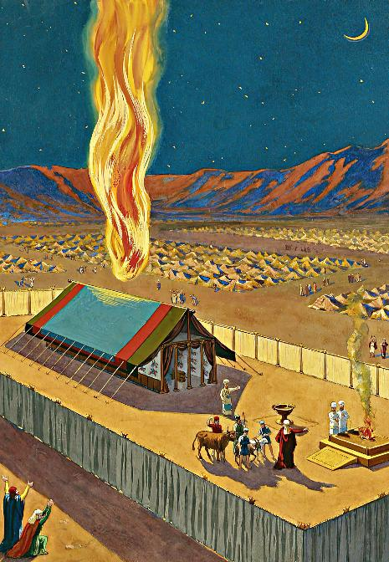
HEMA LA KUKUTANIA
Lessoni ya 13 kwa ajili ya Septemba 27, 2025

Slide 2
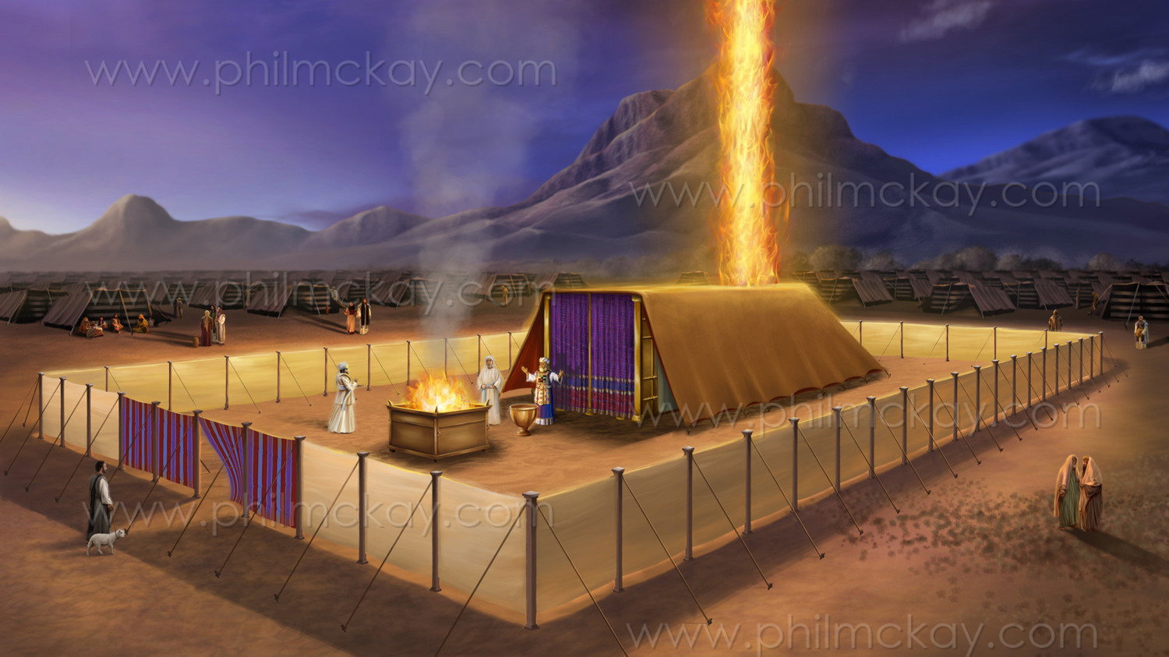
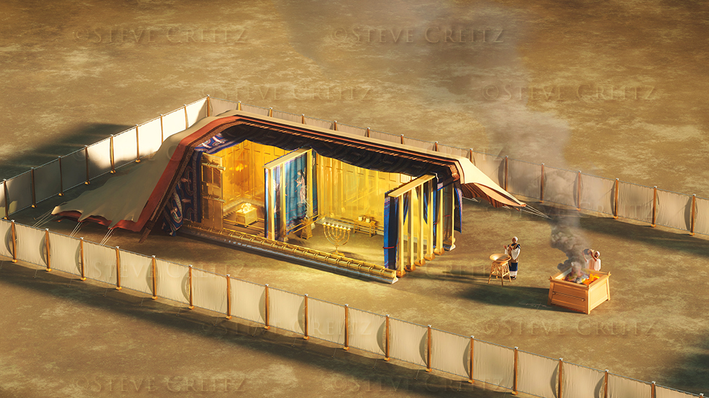
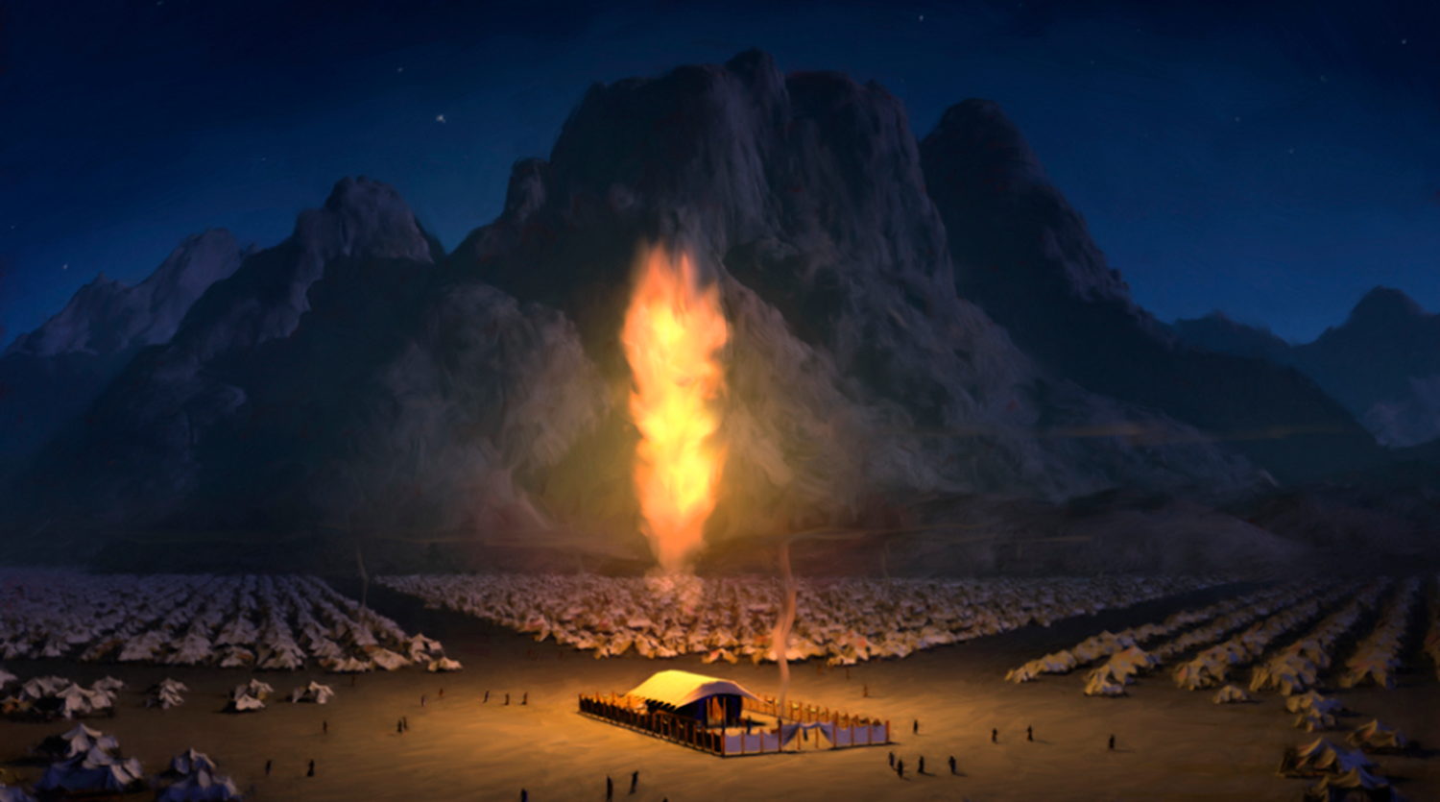
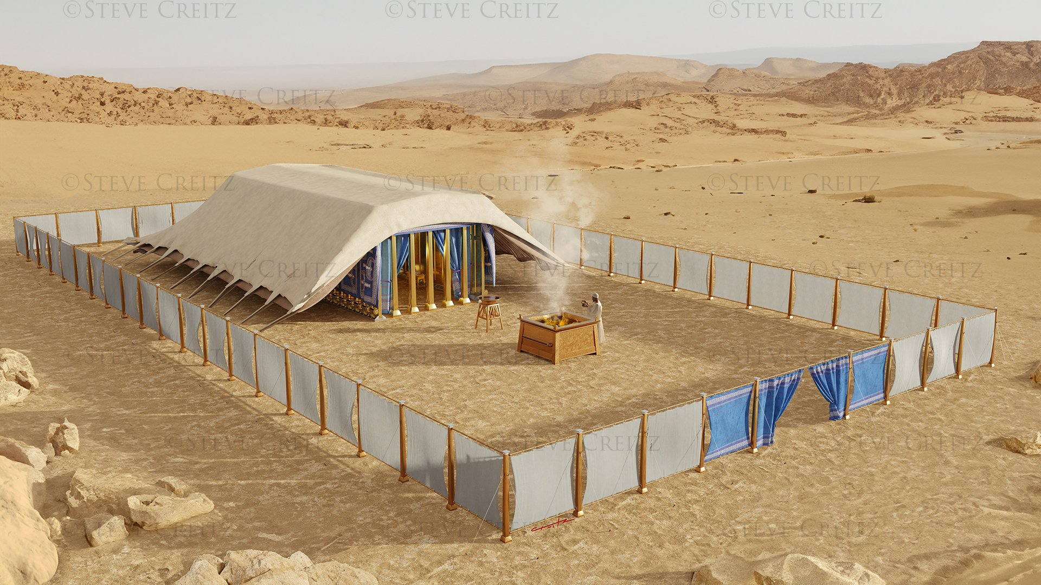
“Ndipo wingu likaifunika hema ya kukutania, na utukufu wa Bwana ukaijaza hema ya kukutania. … Kwa maana wingu la Bwana lilikuwa juu ya maskani wakati wa mchana, na moto ulikuwa juu yake usiku, mbele ya nyumba yote ya Israeli, katika safari zao zote ”
Kutoka 40:34, 38

Slide 3

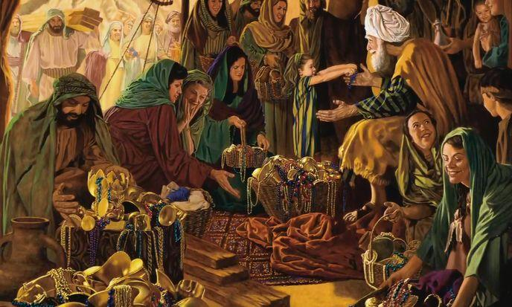

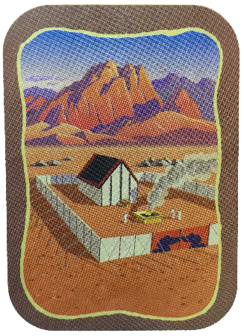
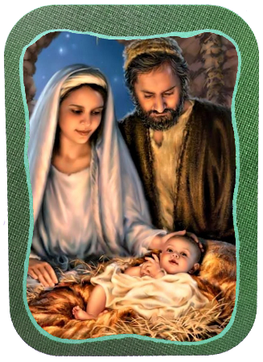
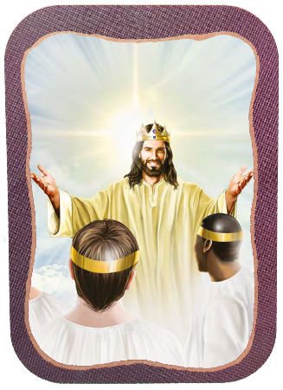







Sura za mwisho za Kutoka zimejitolea kwa maelezo ya kina ya ujenzi na wakfu wa Hema la Kukutania.
Hizi zilikuwa nyakati maalum, ambapo watu walishiriki kwa furaha, wakichangia-kila walichoweza-kwa kazi hii kubwa kwa Mungu.
Sababu ya msingi ambayo Mungu hutoa kwa kujenga Hekalu hili linaloweza kubebeka ni hamu yake ya kukaa kati ya watu wake (Kut. 25:8) Tamaa hii ilitimizwa katika nafsi ya Yesu, na itatimizwa kikamilifu wakati sisi sote tutakuwa naye katika Dunia Mpya.
Maandalizi:
  Sabato (Kutoka 35:1-3)
  Sadaka ya Hiari (Kutoka 35:4-36:7)
Hema la Kukutania:
  Ujenzi (Kutoka 36:8-39:43)
  Kuwekwa Wakfu (Kutoka 40:1-38)
Mahema mengine:
  Yesu na Yerusalemu Mpya.

Slide 4
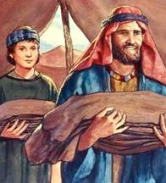
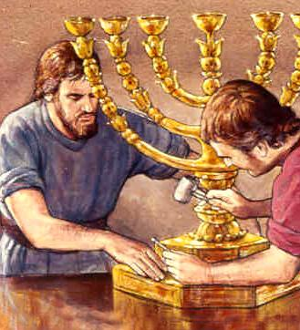
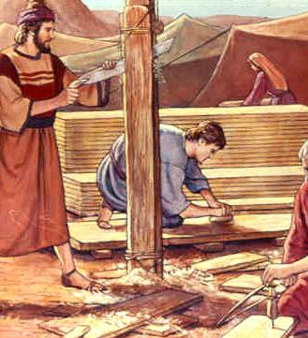
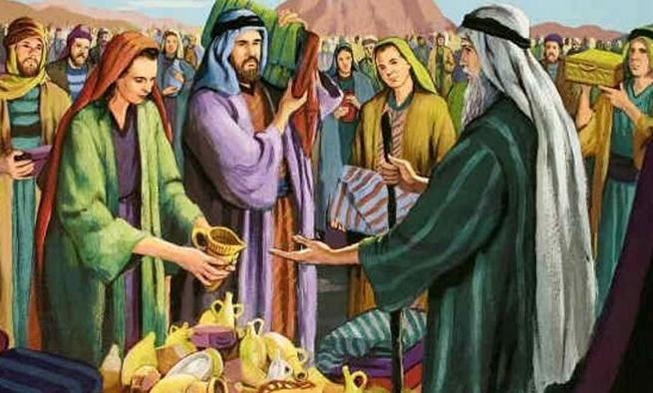
MAANDALIZI

Slide 5

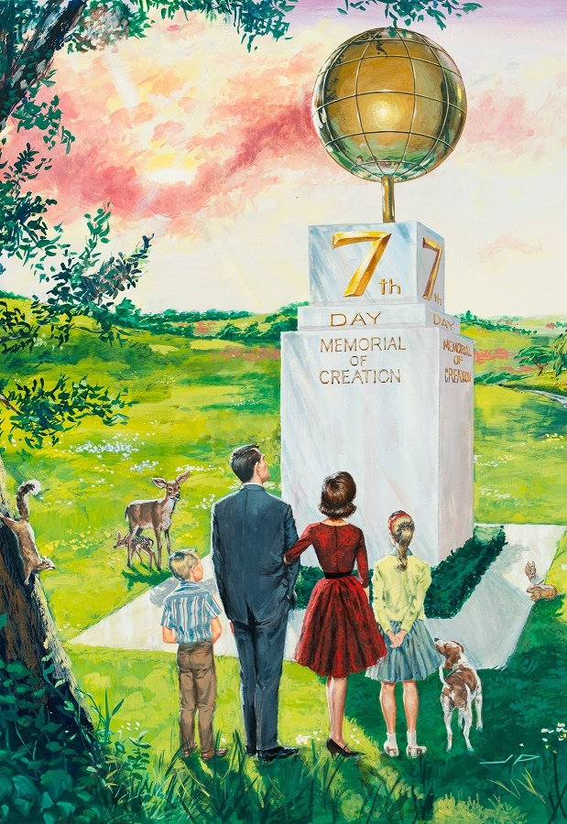
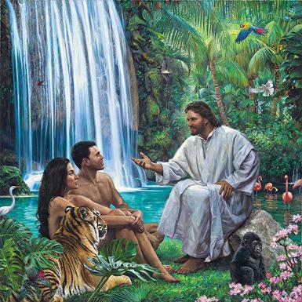
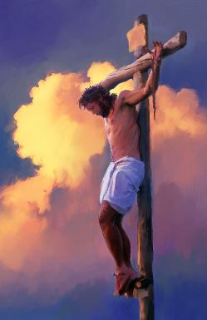
SABATO.
“Kwa siku sita, kazi itafanywa, lakini siku ya saba itakuwa siku yenu takatifu, siku ya pumziko la Sabato kwa Bwana. Yeyote atakayefanya kazi yoyote juu yake atauawa” (Kutoka 35:2)
Baada ya kuona utukufu wa Mungu, Musa aliwafikishia watu "yale ambayo Bwana ameamuru" (Kut. 35:1, 4). Maagizo haya yalijumuisha uhusiano wao na Mungu kwa wakati (Sabato) na katika nafasi (Hema).
Mungu aliweka Sabato kando kama wakati maalum kwetu kufurahia ushirika wake katika Uumbaji wenyewe (Mwa. 2:1-3; Kut. 20:11), na aliwakumbusha Israeli hili muda mfupi kabla ya kutangaza Amri Kumi (Kut. 16:22-29).
Sabato inatukumbusha kwamba Mungu ni Muumba na Mkombozi wetu (Kum.5:15), na hutupeleka kwa wakati ujao ambapo tunaweza kufurahia ushirika wake milele (Isa. 66:22-23).

Slide 6
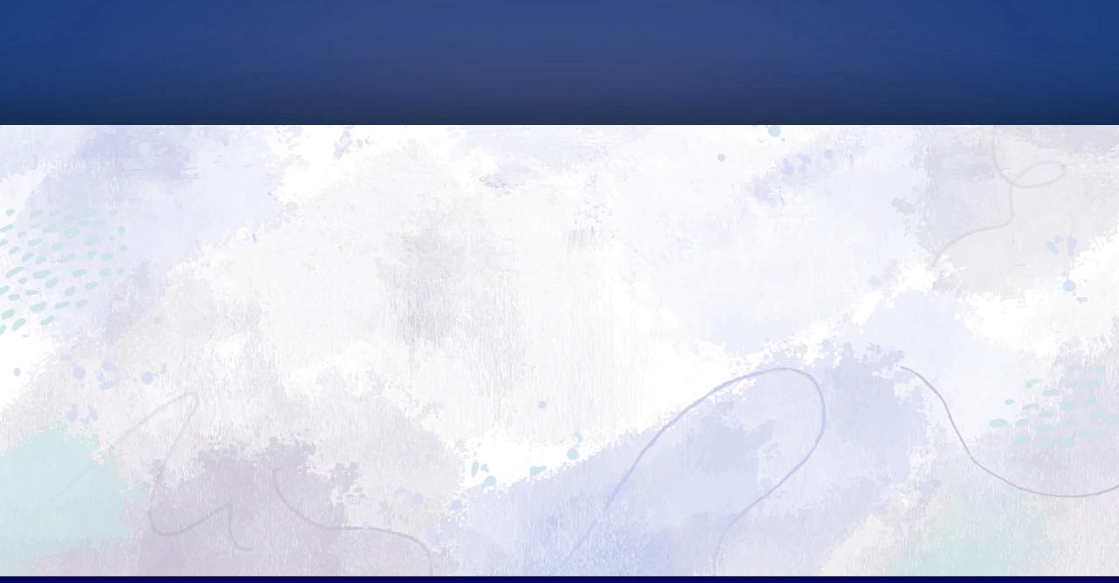
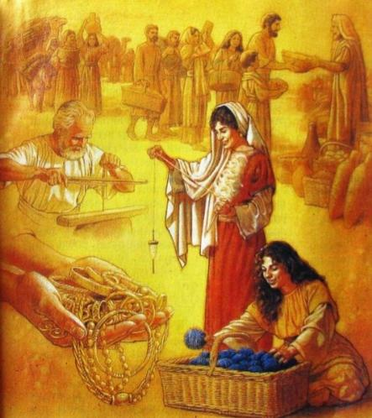
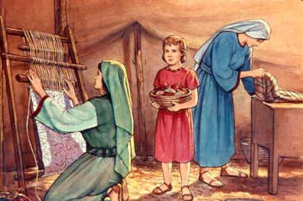
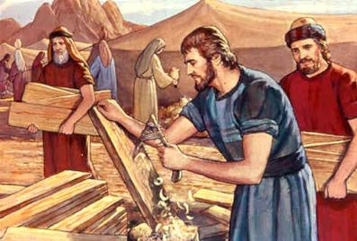
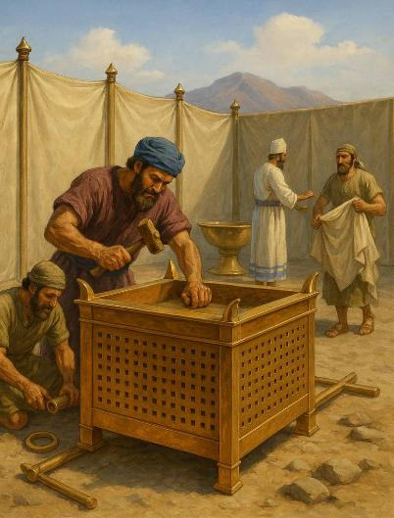
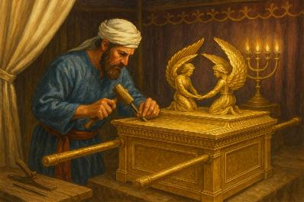
SADAKA YA HIARI
“Kwa kile mlicho nacho, chukueni sadaka kwa ajili ya Bwana. Kila mtu aliye tayari atamletea Bwana sadaka ya dhahabu, fedha na shaba [ …] Wote wenye ustadi kati yenu watakuja na kufanya kila kitu Bwana alichoamuru” (Kutoka 35:5,10)
Kulikuwa na njia mbili za kuchangia kazi ya Hema la Kukutania: kuchangia vifaa na kufanya kazi.
Zaidi ya tani moja ya dhahabu, takriban tani 3.75 za fedha, na takriban tani 2.5 za shaba zilitumika, pamoja na kuni na vitambaa mbalimbali (Kut. 38:21-31).
Haya yote yalitoka wapi? Mengi yalitokana na kile ambacho Israeli walichukua kutoka kwa Wamisri walipoondoka (Kut. 11:2
Kazi ya washonaji, washonaji na washonaji, maseremala, wachongaji, wapambe, n.k. ilihitajika.
Kila mtu alikuwa tayari sana kusaidia hivi kwamba Bezaleli, Oholiabu, na wafanyikazi wengine walimwomba Musa awazuie watu wasilete matoleo (Kut. 36:3-7).
Ili kukamilisha kazi hii, Roho Mtakatifu aliwapa wafanyikazi wote wanaohusika na karama (Kut. 35:30–36:2). Vivyo hivyo, anaendelea kutoa zawadi muhimu kwa wote wanaoshirikiana katika kazi ya Mungu.

Slide 7

“Mungu amewaweka wanaume na wanawake katika karama za thamani. Kwa watu tofauti ametoa karama tofauti. Sio wote wana nguvu sawa ya tabia au kina sawa cha maarifa. Lakini kila mmoja anapaswa kutumia karama zake katika utumishi wa Bwana, hata kama karama hii inaweza kuonekana kuwa ndogo. Msimamizi mwaminifu hufanya biashara kwa hekima juu ya mali alizokabidhiwa.”
EGW (The Upward Look, Desemba 31)

Slide 8
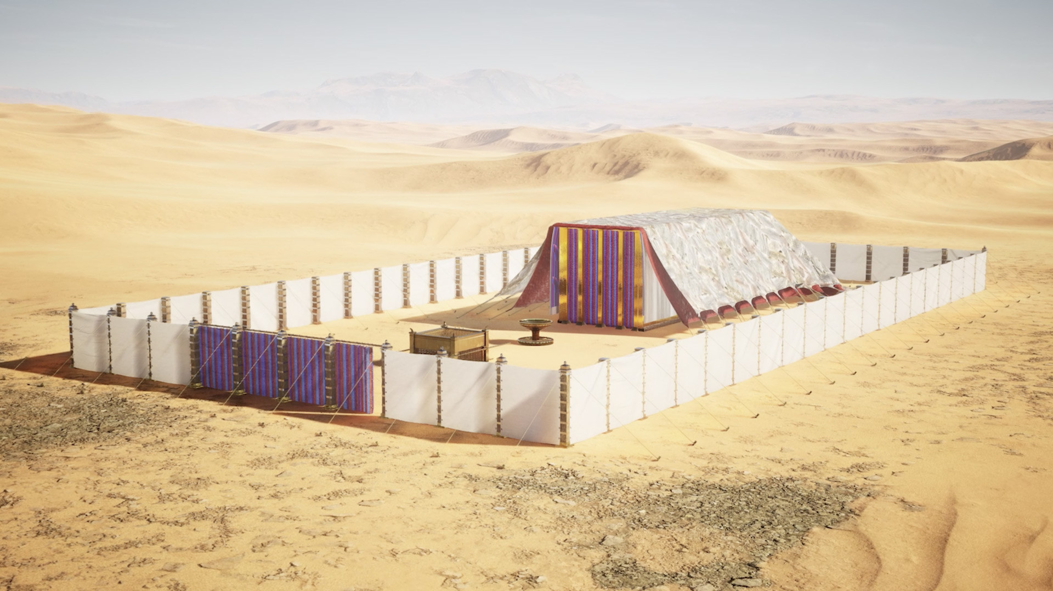
HEMA LA KUKUTANIA

Slide 9

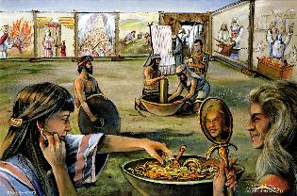
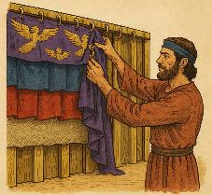
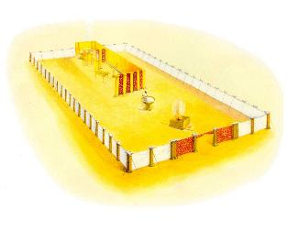
UJENZI
“Musa akaikagua kazi hiyo na kuona kwamba walikuwa wameifanya kama BWANA alivyokuwa ameamuru. Basi Musa akawabariki” (Kutoka 39:43)
Ni mambo gani yalikuwa muhimu kwa Hema la Kukutania ili kutimiza kazi zake?
Hema la Kukutania (Patakatifu na Patakatifu Zaidi)
Sanduku la dhahabu
Meza ya mkate
Kinara cha taa
Madhabahu ya kufukizia uvumba
Madhabahu ya sadaka ya kuteketezwa
Bomba la kunawia la shaba
Uwanja wa nje
Naivera
Kifuko cha Kifuani
Nguo zote zilizobaki

Slide 10

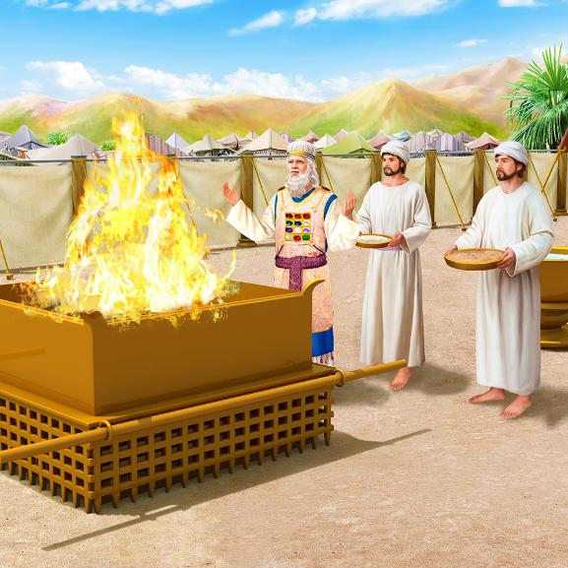
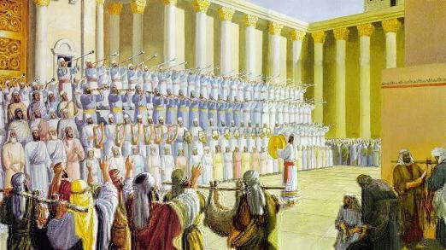
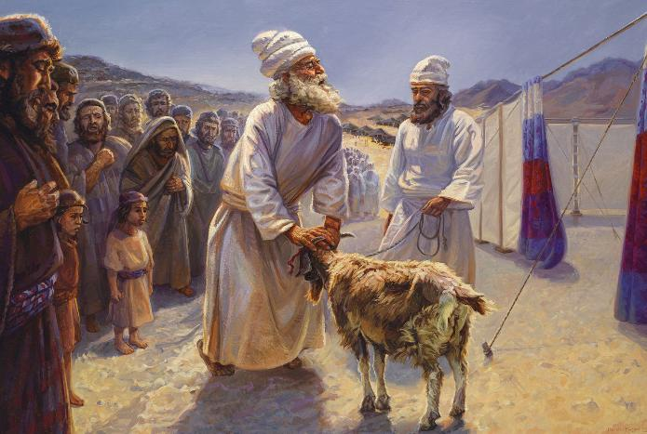
UJENZI
Mara baada ya kujengwa, Patakatifu (Hema la Kukutania na ua) palikuwa na huduma mbili tofauti: za kila siku na za kila mwaka. Sherehe zao mbalimbali, zilizochukuliwa pamoja, zinatufundisha kwamba:
Mungu anachukia dhambi
Mungu humwokoa mwenye dhambi
Mungu atawaangamiza waovu
Mungu anatuhakikishia mustakabali mtukufu
Kupitia huduma ya kila siku, Mungu alionyesha njia ambayo anasamehe, kwa neema, mwenye dhambi: kwa kifo cha mnyama asiye na hatia, "Mwanakondoo wa Mungu anayeondoa dhambi ya ulimwengu" (Yn. (Yn. 1:29
Kwa ibada ya kila mwaka (Siku ya Upatanisho), Mungu alionyesha jinsi atakavyoondoa dhambi kutoka kwa ulimwengu, akionyesha suluhisho la mwisho la shida ya uovu (Zab. 73:17).
Patakatifu pia palikuwa mahali pa kumwabudu Mungu, kumsifu na kumshukuru.

Slide 11
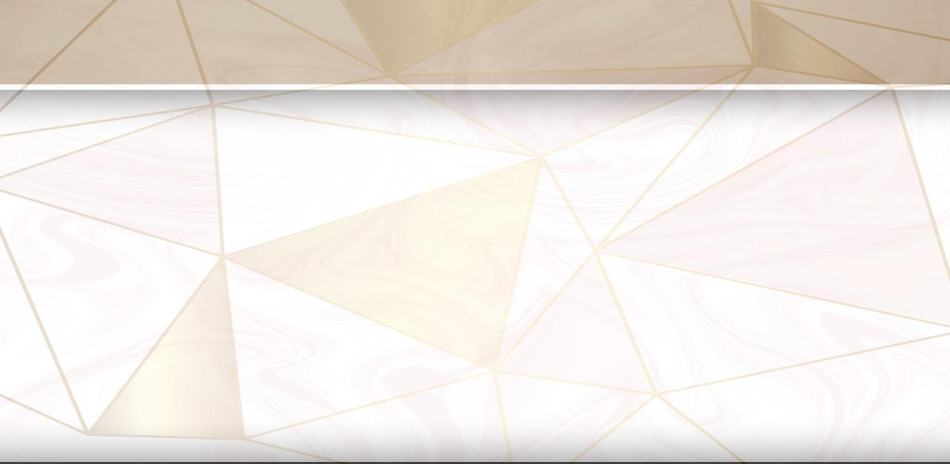
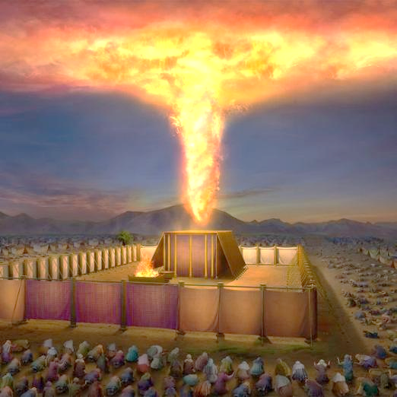
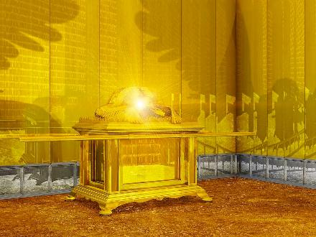
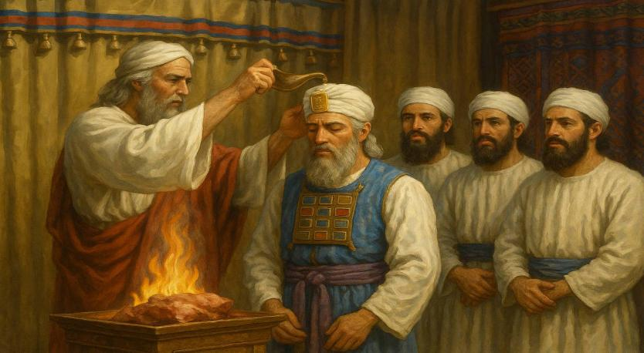
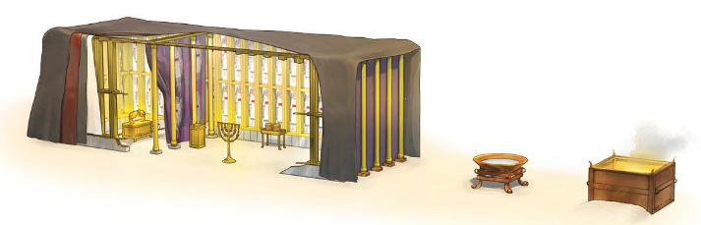
KUWEKWA WAKFU
“Ndipo lile wingu likaifunika hema ya kukutania, na utukufu wa Bwana ukaijaza maskani” (Kutoka 40:34)
Kitabu cha Kutoka kinamalizika kwa kuwekwa wakfu kwa Patakatifu na makuhani wake. Mhusika mkuu wa sura hii bila shaka ni Mungu, ambaye anajaza kila kitu kwa uwepo wake mtukufu (Kut. 40:34). Uwepo huu uliendelea kuandamana na Hema la Kukutania katika wingu na katika Shekinah (udhihirisho wa utukufu wa kimungu kati ya makerubi wa sanduku).
Baada ya miezi ya kazi, patakatifu palisimamishwa siku ya kwanza ya mwezi wa kwanza wa mwaka wa pili baada ya kuondoka kwao Misri (Kut. 40:2, 17). Kila kitu kilipangwa kwa mpangilio (sanduku, pazia, meza, kinara cha taa, madhabahu ya dhahabu, madhabahu ya shaba, safisha), na kuwekwa wakfu (Kut. 40:9).
Mwishowe, Haruni na wanawe walikuwa wamevaa mavazi yao ya ukuhani, na kupakwa mafuta kwa utume wao (Kut. 40:12-15).

Slide 12

EGW (Patriarchs and Prophets, uk. 243)
"Hakuna lugha inayoweza kuelezea utukufu wa eneo lililowasilishwa ndani ya patakatifu - kuta zilizofunikwa kwa dhahabu zinazoonyesha nuru kutoka kwenye kinara cha taa cha dhahabu, rangi nzuri za mapazia yaliyopambwa sana na malaika wao wanaong 'aa, meza, na madhabahu ya kufukizia uvumba, inayong' aa kwa dhahabu; zaidi ya pazia la pili sanduku takatifu, na makerubi yake ya fumbo, na juu yake Shekina takatifu, udhihirisho unaoonekana wa uwepo wa Yehova; yote isipokuwa taswira nyembamba ya utukufu wa hekalu la Mungu mbinguni, kituo kikuu cha kazi kwa ukombozi wa mwanadamu."

Slide 13
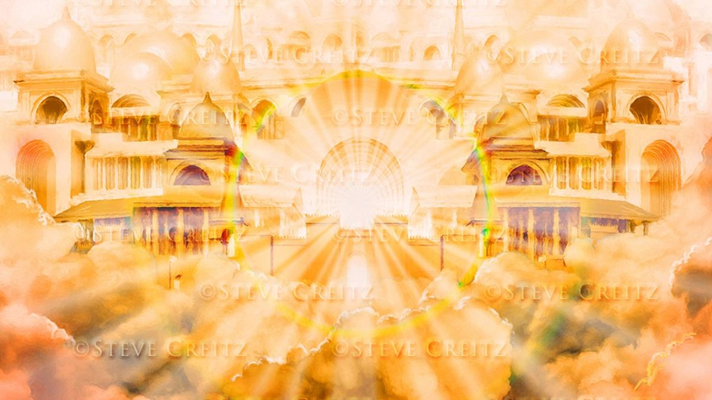
HEMA ZINGINE

Slide 14
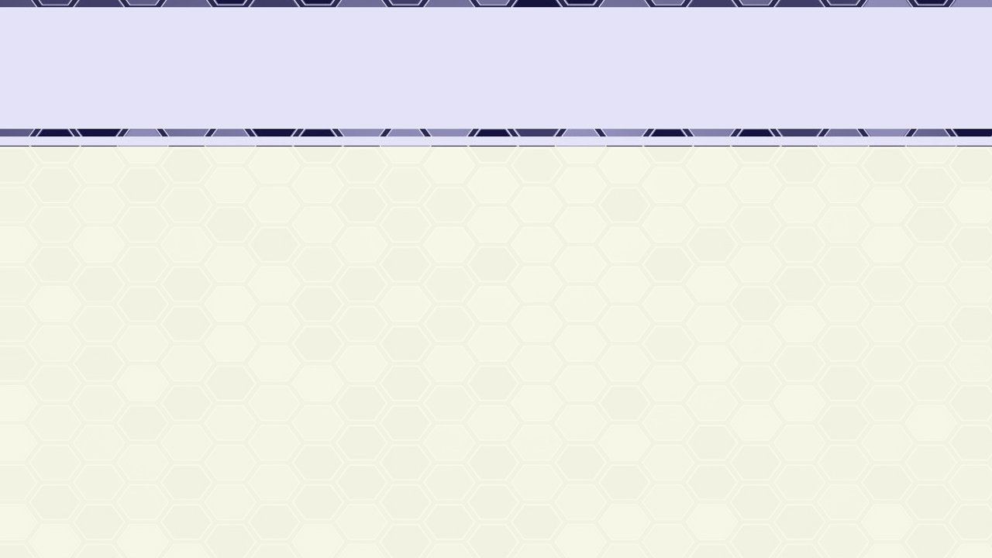
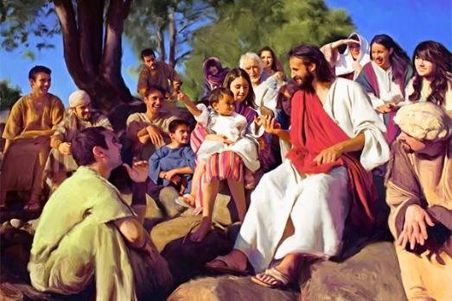
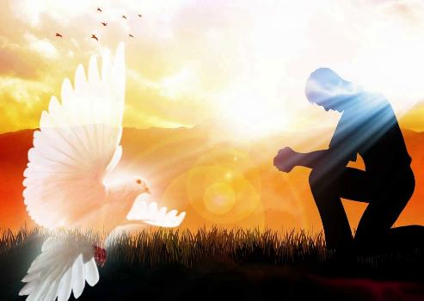
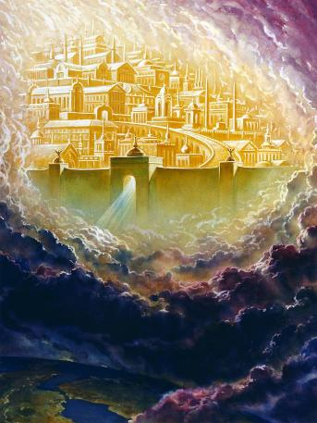
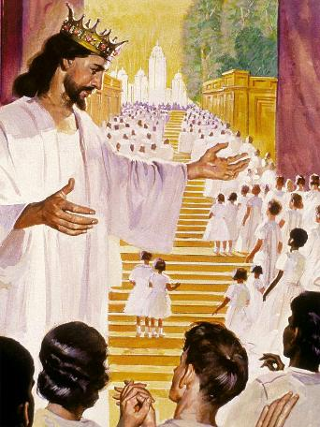
YESU NA YERUSALEMU MPYA.
“Naye Neno alifanyika mwili, akakaa kwetu” (Yohana 1:14)
“Kisha nikasikia sauti kubwa kutoka katika kile kiti cha enzi ikisema, “Tazama! Makao ya Mungu sasa yako kati ya watu, na atakaa pamoja nao. Watakuwa watu wake, na Mungu mwenyewe atakuwa pamoja nao, naye atakuwa Mungu wao ” (Ufunuo 21:3).
Yohana 1:14 inasema kihalisi kwamba Yesu alifanyika mwili na "alifanya hema" (alikuwa maskani) kati yetu. Kwa mwili wake, Yesu, Mungu wa milele, alitimiza hamu yake ya kukaa kimwili kati yetu. Akawa Emmanuel, Mungu pamoja nasi (Mt. 1:23
Kupitia Roho Mtakatifu, Mungu anaendelea kukaa nasi leo (Mt. 18:20; 1Kor. 3:16)
Lakini siku itakuja hivi karibuni ambapo tutaweza kusimama uso kwa uso na Mungu wetu, na kukaa naye, katika Hema la kifalme ambalo yeye mwenyewe ametuandalia: Yerusalemu Mpya (Ufu. 21:3).
Hii itatokea wakati Mpango wa Wokovu utakapokamilika, na uovu utafutwa kabisa.

Slide 15

EGW (The Desire of Ages, uk.327)
Mungu alimwagiza Musa kwa Israeli, "Na wanifanyie patakatifu; ili nipate kukaa kati yao" (Kutoka 25:8), naye alikaa katika patakatifu, katikati ya watu wake. Kupitia wote waliochoka kutangatanga jangwani, ishara ya uwepo Wake ilikuwa pamoja nao. Kwa hivyo Kristo alisimamisha hema lake katikati ya kambi yetu ya kibinadamu. Aliweka hema lake kando ya hema za wanadamu, ili akae kati yetu, na kutufahamisha tabia yake takatifu na maisha.”

